Slide 1
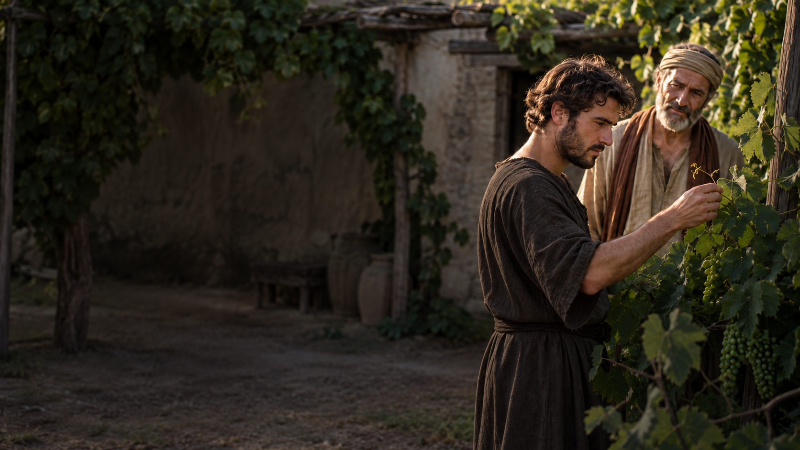
NO VINE A QUEDÁRMELO
Cuidar lo que se nos confía y dejarlo crecer
CUIDAR LO RECIBIDO
DEJARLO CRECER
Lo recibido puede dar fruto
también en otras manos.
«Lo que solo se me confió.»
1
2
3
4
5
RECIBIR
RECONOCER
ESCUCHAR
CUIDAR
COMPARTIR
La viña se nos confía.
Puedo querer controlarlo.
Otra voz puede ayudarme.
Crecer necesita espacio.
Otras manos continuarán.
Agradecer el don
y asumir su cuidado.
Mirar cuándo llamo mío
lo que he recibido.
Acoger una palabra
que me haga revisar.
Acompañar sin imponer
mi forma de hacerlo.
Transmitir una tarea
sin dejar de acompañar.
01
Notes:
4 de octubre de 2026. XXVII Domingo del Tiempo Ordinario, ciclo A. Mt 21,33–43.
Canción: No vine a quedármelo. Letra y audio proporcionados por el autor.
Los labradores reciben una viña que no han creado. Su deseo de adueñarse de ella termina en el rechazo de los enviados y en la muerte del hijo. La canción nos acerca a una tentación cotidiana: llamar mío a lo que se nos ha confiado. Podemos preguntarnos cómo ejercemos nuestras responsabilidades y si las personas a nuestro lado encuentran espacio para crecer. La fidelidad al don recibido pide cuidado, escucha y disposición a compartirlo. El fruto no depende solo de nosotros, y nadie se convierte en propiedad de quien lo acompaña.
Respetar la libertad y los límites de cada persona. Soltar el control no significa abandonar responsabilidades, tolerar abusos ni desproteger a alguien. La parábola cuestiona nuestra propia responsabilidad y no autoriza a condenar a un pueblo o una religión. Nadie está obligado a hablar ni a contar nada personal. Cada persona puede compartir solo lo que desee, guardar silencio o no responder.
Texto bíblico: https://www.conferenciaepiscopal.es/evangelio/domingo-xxvii-del-tiempo-ordinario/
La imagen es una recreación generada con IA, no un registro histórico.

Slide 2
CUATRO RESONANCIAS BÍBLICAS
El don recibido y los frutos del cuidado
01
Is 5,1–7
02
1 Cor 3,6–9
03
1 Pe 4,10
04
Jn 15,4–5
FRUTOS
DE JUSTICIA
DIOS HACE
CRECER
DONES
PARA SERVIR
UNIDOS
A LA VID
La viña recibe cuidado.
Se espera justicia.
Plantamos y regamos.
Dios da el crecimiento.
El don recibido
se pone al servicio.
El sarmiento da fruto
unido a la vid.
El fruto se reconoce
en el trato a los demás.
Colaboramos sin ser
dueños del resultado.
Lo confiado cobra sentido
cuando se comparte.
La relación con Cristo
alimenta el cuidado.
SÍNTESIS
El don recibido puede seguir dando fruto en otras manos
Pregunta de fondo: ¿qué necesita más espacio para crecer en lo que se me ha confiado?
02
Notes:
Los textos de las tarjetas son paráfrasis pastorales, no citas literales.
Is 5,1–7. La viña recibe cuidado y se espera de ella justicia (paráfrasis). El fruto se reconoce en el trato justo y en la vida que protegemos, no en lo que acumulamos.
1 Cor 3,6–9. Unos plantan y otros riegan. Dios da el crecimiento (paráfrasis). Nuestra tarea importa, pero no somos dueños de todo el proceso ni de su resultado.
1 Pe 4,10. Cada don recibido puede ponerse al servicio de los demás (paráfrasis). Lo confiado encuentra sentido al compartirse. Una responsabilidad se ejerce como servicio.
Jn 15,4–5. El sarmiento da fruto al permanecer unido a la vid (paráfrasis). La relación con Cristo alimenta el cuidado. No tenemos que sostenerlo todo con nuestras fuerzas.
Fuentes: https://www.conferenciaepiscopal.es/biblia/isaias/#cap5
https://www.conferenciaepiscopal.es/biblia/1-corintios/#cap3
https://www.conferenciaepiscopal.es/biblia/1-pedro/#cap4
https://www.conferenciaepiscopal.es/biblia/juan/#cap15

Slide 3
PROPUESTA DE REUNIÓN · 70 MINUTOS
Cuidar sin apropiarse de lo recibido
00′
1
ESCUCHAR
¿Qué frase me hace revisar
mi manera de cuidar?
Oír «No vine a quedármelo» completa
y dejar un breve silencio.
08′
2
RECONOCER
¿Cuándo confundo cuidar
con decidirlo todo?
Tarjeta opcional: algo recibido
y una forma de cuidarlo.
20′
3
ILUMINAR
¿Qué me cuestiona de los labradores
y de su respuesta al hijo?
Leer Mt 21,33–43. Observar el encargo,
el rechazo y los frutos.
38′
4
DISCERNIR
¿Cómo dar espacio a otros
sin abandonar el cuidado?
Caso: alguien impide el relevo en su tarea.
Proponer cómo compartirla.
58′
5
RESPONDER
¿Qué puedo confiar a otras manos
esta semana?
Elegir una tarea o decisión que compartir.
Acordar un paso y cuándo revisarlo.
CRITERIO: cuidar la libertad y los límites. Compartir es siempre voluntario.
03
Notes:
00–08 min. Escuchar. Oír «No vine a quedármelo» completa y dejar un breve silencio.
¿Qué frase me hace revisar mi manera de cuidar?
08–20 min. Reconocer. Tarjeta opcional: algo recibido y una forma de cuidarlo.
¿Cuándo confundo cuidar con decidirlo todo?
20–38 min. Iluminar. Leer Mt 21,33–43. Observar el encargo, el rechazo y los frutos.
¿Qué me cuestiona de los labradores y de su respuesta al hijo?
38–58 min. Discernir. Caso ficticio: quien lleva años con una tarea impide que otros participen. Proponer un relevo acompañado.
¿Cómo dar espacio a otros sin abandonar lo que hay que cuidar?
58–70 min. Responder. Elegir una decisión que compartir o una tarea que transmitir. Acordar un primer paso y cuándo revisarlo.
¿Qué puedo confiar a otras manos esta semana?
Respetar la libertad y los límites de cada persona. Soltar el control no significa abandonar responsabilidades, tolerar abusos ni desproteger a alguien. La parábola cuestiona nuestra propia responsabilidad y no autoriza a condenar a un pueblo o una religión. Nadie está obligado a hablar ni a contar nada personal. Cada persona puede compartir solo lo que desee, guardar silencio o no responder.

